Slide 1
이동의자유 리포트
(2023 ver)
“ 교통약자 이동권 강화를 위한 DRT의 역할과 가능성 ”
Sub1: 교통지원 정책의 통일의 필요
sub2: 승차공유 병행을 통한 효율 운영

Slide 2
발간사

Slide 3
추천사

Slide 4
국내 전문가 명단
0. 한국장애인단체 총연합회 회원 단체
- 한국지체장애인협회 대표 / 김광환 중앙회장
- 한국장애인인권포럼 / 이권희 대표
- 한국장애인연맹 / 이영석 중앙회장
- 한국청각장애인협회 / 김재호 중앙회장
- 한국척수장애인 협회 / 정진완 중앙회장
- 한국장애인인권센터 / 서인환 대표
- 부산시각장애인복지연합회 / 김복명 회장
1. 장애인 이동권 단체 / 연합회 - 사단법인 전국 장애인이동권연대 / 권달주 대표
- 한국교통장애인협회 / 김락환 중앙회장
- 한국장애인자립생활센터 / 최용기 회장
2. 연구 및 정책 기관
- 한국장애인개발원 / 이경혜 개발원장
- 한국교통연구원 / 오재학 원장
스마트시티교통연구센터 / 김태형 센터장
- 한국교통안전공단 / 권용복 이사장
모빌리티플랫폼처 / 김현진, 박신형 (DRT연구원)
3. 관련 연구 기관
- 동아대학교 도시공학과 / 김회경 교수
- 부산대학교 도시공학과 / 황진욱 교수 (도시교통 및 스마트 모빌리티)
4. 대한민국국회 (장애인 이동권 관련)
- 국민의힘 이종성 의원 (보건복지위원회)
- 국민의힘 김예지 의원
- 더불어민주당 최혜영 의원 (보건복지위원회)
- 정의당 장혜영 의원
[ 7월초 사회적경제주간 ]
초청 인원 : 50인 국회의원실 - 이종성 의원실 연사 : 2명~3명 자장 : 박주홍 박사
이동의자유 리포트 발주 디자인 : 스토리진 / 인쇄 : 비준 디자인 : (7월 1주) 인쇄 : 7월 2주 발주 개수 : 한글 100 / 영어 100 영어 번역 : 내부
포용관광 리포트 최소 수량 100부
섭외 명단
장애인 이동권 관련 전문가, 대표
DRT 관련 실무자, 연구원 등
초청 : 박람회 참석 기업, 조직, 기자 등
최대한 부산 섭외

Slide 5
목차
서론
연구 배경과 목적
교통약자 이동권의 중요성과 이슈
교통약자 이동권의 개념과 의의
교통약자의 정의와 분류
교통약자 이동권의 개념과 범위
교통약자 이동권의 중요성과 가치
교통약자 이동권 제약 요인
교통 시설 접근성과 대중교통 시스템의 물리적, 기술적 장애 요소
교통약자에 대한 사회적 인식과 제약
4. 교통약자 이동권을 위한 보조 수단과 서비스
교통약자 대중교통 서비스 현황
DRT(Demand-Responsive Transit) 소개
1) DRT의 개념과 특징
2) 교통약자 이동권 보장에 대한 DRT의 장점
5. 이유 DRT / 교통약자를 위한 성공적인 DRT 시스템
이유 DRT 소개
이유 DRT 서비스 도입현황
이유 DRT 연계 서비스

Slide 6
목차
6. DRT 노선 개발
휠체어 장애인 DRT노선 개발 (이유)
배경 1) 휠체어 이용자 대중교통 이용 실태 2) 휠체어 이용자 탑승의 물리적 제한
분석 1) 이동지원 수요 지점 분석 2) 이동 편의성 낮은 지역 3) 지역 특성 분석 4) 이동 필요 지점 연결
결과 1) 연결 지점 2) 효과 시뮬레이션
경기도 DRT 노선 개발 (아우토)
현황 1) 승차공유 병행을 통한 효율 운영
분석 1) 실근무율 분석 및 주간 주행량 최적화 2) 자동배차 효율성 분석 3) 경기도 DRT 노선 개발
결과 1) 효율성 분석
목차 6번 분석 부분 작성중
7월 사회적경제 박람회 발표요청 (아우토)
6/28 최종발표 참여 가능 여부 (아우토)
기존 -> 두리발, 장콜 등 문제점 제시
데이터 수집 불가로
-> 이유에서 진행하는 통합이 효율적이라는 것 보여주고 여론 만들어야 함
Sub1: 교통지원 정책의 통일의 필요
sub2: 승차공유 병행을 통한 효율 운영

Slide 7
목차
교통약자 이동권을 위한 정책과 현안
현안과 도전 과제 1) 교통지원 정책 통일의 필요성 2) 통합 운영 시뮬레이션
기대효과
8. 결론
이동권의 중요성과 도전
이동권 보호 강화를 위한 제언
미래 이동권 동향에 대한 전망
9. 부록
이동의자유맵
이동의자유맵 소개
이동의자유맵 서비스 도입현황
이동의자유맵 연계 서비스 1) 포용관광
장애인 택시들이 분리돼서 운영되다 보니 멀리 있는 차가 배차되는 현상
정보 부존재 & 정보 제공 통일X
문제점 제시

Slide 8
1.서론

Slide 9
서론
| 연구 배경과 목적
교통은 현대 사회에서 핵심적인 요소로서 개인과 사회의 활동에 불가결한 역할을 합니다. 그러나 교통 시스템이 적절하게 설계되지 않거나 제한된 경우, 일부 사회구성원인 교통약자들은 이동에 어려움을 겪고 사회 참여의 기회를 제한받게 됩니다. 교통약자는 신체적, 인지적, 운동 기능, 장애 등의 이유로 이동에 제약이 있는 사람들을 말합니다. 이러한 교통약자들의 이동권 보장은 인간의 기본 권리인 인권과 동등한 사회 참여를 실현하기 위한 중요한 과제입니다.
현재까지 교통약자 이동권에 대한 연구는 진행되어왔으나, 여전히 많은 문제와 도전 과제가 존재합니다. 교통약자 이동권의 보장을 위해서는 정확한 이해와 체계적인 대응책이 필요합니다. 이를 위해 이유 사회적협동조합은 교통약자 이동권의 배경과 문제점을 분석하고, 이동권 보장을 위한 정책 및 서비스 개선 방안을 모색하고 있습니다.

Slide 10
서론
| 교통약자 이동권의 중요성과 이슈
교통약자들도 도시의 일원으로서 자유롭게 이동하고 사회활동에 참여할 권리를 갖고 있습니다. 이동권의 보장은 교통약자들의 사회적 포용과 인권 보호를 위해 중요합니다. 또한 교통약자들이 자유롭게 이동할 수 있다면, 그들은 고용 기회에 더욱 쉽게 접근할 수 있고, 사회적 활동에 더욱 적극적으로 참여할 수 있습니다. 이는 경제적인 창출과 사회적 기여를 증진시키는데 도움을 줄 수 있습니다.
따라서, 교통약자 이동권의 증진은 사회적인 포용과 인권 보호, 동등한 기회 제공, 경제적 창출과 사회적 기여, 사회적 안전과 편의성, 그리고 인구 변화에 대한 대응 등 다양한 측면에서 중요한 사회적 목표를 달성하는 데에 필수적입니다.
그러나, 교통약자 이동권에는 여전히 다양한 문제점들이 존재합니다. 물리적 접근성 부족은 접근 가능한 출입구, 엘리베이터, 경사로 등의 부재로 인해 교통약자들의 이동에 제한을 가합니다. 또한, 기술적 제약은 정보 제공 시스템의 부족이나 혁신적인 기술의 미적용으로 인해 시각이나 청각에 장애가 있는 사람들이 어려움을 겪을 수 있습니다. 사회적 인식과 인식 부족은 교통약자들에 대한 사회적인 인식의 부재로 인해 배제와 차별을 받을 수 있습니다. 인프라 및 서비스 부족은 충분한 대중교통 수단이 부족하거나 DRT 서비스가 제공되지 않아 교통약자들의 이동에 어려움을 겪을 수 있습니다. 마지막으로, 교통약자 이동권을 보장하기 위해서는 인식과 의식의 변화가 필요합니다. 이러한 문제점들은 교통약자들의 이동권을 제한하고, 그들이 사회 및 일상생활에서 동등한 참여와 기회를 누리는 것을 어렵게 만들고 있습니다. 그러므로 이러한 문제점을 극복하고 교통약자 이동권을 보장하기 위해 계속해서 노력해야 합니다.

Slide 11
2. 교통약자 이동권의
개념과 의의

Slide 12
2. 교통약자 이동권의 개념과 의의
| 교통약자의 정의와 분류
교통약자는 신체적, 인지적, 운동 기능, 장애 등의 이유로 이동에 제약을 가지고 있는 개인을 의미합니다. 교통약자는 장애인, 노인, 임산부, 어린이, 장애를 가진 아동 등 다양한 유형으로 분류될 수 있습니다. 신체적인 장애로 인해 보행에 어려움을 겪는 사람, 시각 및 청각 장애가 있는 사람, 인지적인 제약을 가진 사람 등이 교통약자에 해당합니다.

Slide 13
2. 교통약자 이동권의 개념과 의의
| 교통약자 이동권의 개념과 범위
교통약자 이동권은 교통약자들이 안전하고 효율적으로 이동할 수 있는 권리를 의미합니다. 이는 교통 시설과 대중교통 서비스의 접근성, 이용 가능성, 이동의 자유 등을 포함합니다. 교통약자 이동권은 개인의 독립적인 생활과 사회 참여를 보장하며, 사회적 포용의 핵심 원칙 중 하나로 간주됩니다.

Slide 14
2. 교통약자 이동권의 개념과 의의
| 교통약자 이동권의 중요성과 가치
교통약자 이동권은 다양한 측면에서 중요하며 가치가 있습니다.
첫째, 교통약자들은 독립적인 생활을 영위하고 사회 참여에 참여하기 위해 이동에 의존합니다. 교통약자 이동권의 보장은 이들이 삶의 질을 향상시키고 사회적인 활동에 참여할 수 있는 기회를 제공합니다.
둘째, 교통약자 이동권은 사회적 포용의 핵심 요소입니다. 교통약자들이 안전하고 편리하게 이동할 수 있는 환경은 사회의 다양성과 인권을 존중하는 사회를 구축하는 데 필수적입니다. 교통약자 이동권의 보장은 사회적인 차별과 고립을 줄이고, 모든 개인이 평등하게 사회에 참여할 수 있는 기회를 제공합니다.
교통약자 이동권은 사회적, 경제적, 인간적인 가치를 가지고 있으며, 이를 보장하기 위한 적절한 정책과 시설 개선은 우리 사회의 진정한 포용과 공정성을 추구하는 데 중요한 역할을 합니다.

Slide 15
3. 교통약자 이동권 제약 요인

Slide 16
3. 교통약자 이동권 제약 요인
| 교통 시설 접근성과 대중교통 시스템의 물리적, 기술적 장애 요소
교통약자들은 교통 시설에 대한 접근성 문제로 인해 이동에 제약을 겪을 수 있습니다. 보행 장애를 가진 사람들은 인도나 보행로의 접근성이 부족하거나 장애물이 많은 경우에 이동에 어려움을 겪을 수 있습니다. 교통 시설의 공간적인 제한으로 인해 휠체어 사용자나 시각 장애인 등이 대중교통을 이용하기 어려울 수 있습니다. 교통 시설의 접근성 문제는 교통약자 이동권을 제한하는 주요 요인 중 하나입니다.
이동권을 제한하는 다른 요소로 대중교통 정류장이나 역사에서의 접근성 문제가 있습니다. 예를 들어, 접근 경로에 장애물이 있거나 경사로가 부적절하게 설치되어 있어 휠체어 사용자가 접근하기 어려울 수 있습니다. 또한, 버스나 기차의 접근성이 제한되어 휠체어 리프트가 부재하거나 효율적으로 작동하지 않는 경우에는 교통약자들의 이동이 어려워집니다.
대중교통 시스템 내부의 시설과 기술적인 요소도 교통약자 이동권을 제약할 수 있습니다. 대중교통 차량이나 역사 내부에 장애물이 있거나, 시각 장애인을 위한 안내 시스템이 제대로 작동하지 않는 등의 문제가 있을 수 있습니다. 이러한 요소들은 교통약자들의 안전한 이동과 이용 편의를 제한하는 요인으로 작용합니다.
교통 시설의 접근성과 대중교통 시스템의 물리적, 기술적인 제약 요소는 교통약자 이동권을 제한하고 교통의 평등한 이용을 어렵게 만드는 중요한 요인들입니다. 이를 개선하기 위해서는 접근성을 고려한 시설 설계와 기술적인 개선을 통해 교통약자들의 이동과 이용에 대한 제약을 최소화할 필요가 있습니다.

Slide 17
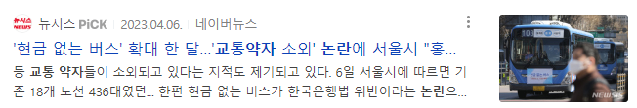
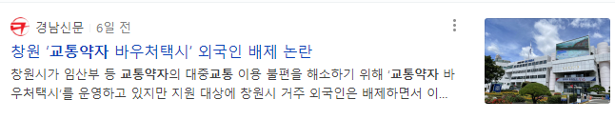
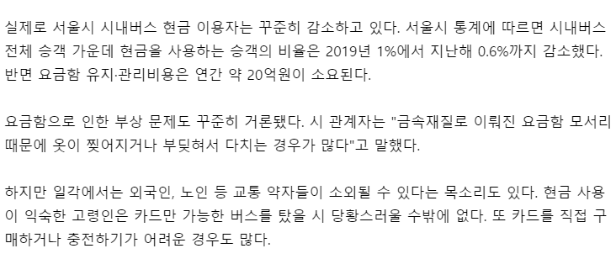
3. 교통약자 이동권 제약 요인
| 교통약자에 대한 사회적 인식과 제약
교통약자에 대한 사회적 제약은 차별, 배제, 인식 부족 등의 형태로 나타날 수 있습니다. 일부 사회에서는 교통약자들이 이동에 제한을 받거나 사회적으로 제외될 수 있으며, 이는 사회의 이해 부족과 인식의 한계로 인해 발생할 수 있습니다.
교통약자에 대한 사회적 인식 현황과 제약을 극복하기 위해서는 교육, 정보 제공, 인식 개선, 인프라 개선, 포용적인 문화 조성 등의 다양한 노력이 필요합니다. 교통약자들은 사회적으로 인식되고 존중받을 수 있는 환경과 이동권을 보장받을 수 있도록 사회적 변화와 지원이 이루어져야 합니다.
교통약자 이동권을 보장하기 위해서는 교통약자에 대한 사회적 인식 현황을 개선하기 위한 노력과 교육, 무장애 인프라 구축, 인식 개선을 위한 정보 제공 등의 다양한 조치가 필요합니다. 이를 통해 교통약자들은 사회적으로 인식되고 존중받을 수 있는 환경과 이동권을 보장받을 수 있습니다.

Slide 18
4. 교통약자 이동권을 위한 보조 수단과 서비스

Slide 19
4. 교통약자 이동권을 위한 보조 수단과 서비스
| 교통약자 대중교통 서비스 현황 (작성중)
교통약자 대중교통 서비스 현황은 국가와 지역에 따라 다양하며 일반적으로 알려진 몇 가지 현황을 소개해드립니다.
정보 제공
많은 교통 시스템에서는 교통약자를 위한 정보를 제공하는 노력을 하고 있습니다. 웹사이트, 앱, 전광판 등을 통해 실시간 운행 정보, 접근성 정보, 휠체어 탑승 가능 여부 등을 제공함으로써 교통약자의 이동을 돕고 있습니다.
접근성 개선 수단
많은 국가에서는 교통약자를 위한 대중교통 시설의 접근성을 개선하기 위해 노력하고 있습니다. 이를 위해 접근 가능한 정류장 설치, 경사로, 엘리베이터, 휠체어 리프트 등의 시설을 제공하고 있습니다.
휠체어 접근 운송수단
대부분의 대중교통 시스템에서는 휠체어 접근 가능한 차량을 운영하고 있습니다. 이는 휠체어 사용자가 편리하게 이동할 수 있도록 하고, 탑승 및 하차를 원활하게 할 수 있도록 합니다.
유도 안내 시스템
일부 교통 시스템에서는 시각, 청각 장애인을 위한 유도 안내 시스템을 도입하고 있습니다. 이는 시설 내에서 목적지로의 안내를 제공하고, 중요한 정보를 음성이나 시각적으로 전달하여 이동을 돕습니다.
특별 우선 탑승
일부 국가와 도시에서는 교통약자에게 특별 우선 탑승 서비스를 제공하고 있습니다. 이는 휠체어 사용자, 시각, 청각 장애인 등이 우선적으로 탑승할 수 있도록 하는 것을 의미합니다.

Slide 20
4. 교통약자 이동권을 위한 보조 수단과 서비스
| DRT(Demand-Responsive Transit) 소개
DRT의 개념과 특징
DRT(Demand-Responsive Transit)는 개별 승객의 요구에 따라 유연하게 운행되는 대중교통 시스템입니다. 이 시스템은 예약 시스템을 통해 승객이 사전에 서비스를 예약하고 출발 시간과 장소를 지정할 수 있습니다. DRT는 가변적인 운행 경로를 가지고 있어 승객이 원하는 위치에서 탑승하고 목적지에 가까운 정류장에서 하차할 수 있습니다.
DRT의 특징은 작은 규모의 차량을 이용하여 운영됩니다. 이는 승객의 수요에 따라 차량의 규모를 조절할 수 있으며, 불필요한 운행을 최소화하여 효율적인 운영을 가능하게 합니다. 또한, DRT는 개인화된 서비스를 제공하여 교통약자들의 이동 요구에 맞 춰진 솔루션을 제공할 수 있습니다.
DRT는 교통약자 이동권 보장에 대한 다양한 장점을 가지고 있습니다. 예를 들어, 이동이 어려운 교통약자들에게 편리한 이동 수단을 제공하여 사회적 포용을 증진시킬 수 있습니다. 또한, 정기적인 노선과 시간표에 구애 받지 않고 개별 승객의 요구에 맞게 운행되므로, 승객들의 이동 유연성을 높일 수 있습니다.

Slide 21
4. 교통약자 이동권을 위한 보조 수단과 서비스
| DRT(Demand-Responsive Transit) 소개
DRT의 교통약자 이동권 보장에 대한 장점
접근성 향상
DRT는 교통약자들에게 접근성을 향상시킬 수 있습니다. 예를 들어, 휠체어 사용자를 위한 접근 가능한 차량을 운영하거나, 시각, 청각 장애인을 위한 안내 시스템을 도입할 수 있습니다. 이를 통해 교통약자들이 더 쉽게 대중교통을 이용할 수 있습니다.
효율적인 운영
DRT는 수요와 공급을 조화롭게 조정할 수 있어 운영 효율성을 높일 수 있습니다. 정해진 경로나 시간표에 구속되지 않고 유동적으로 운영되기 때문에, 이용자들의 요구에 따라 배차 간격을 조정하고 효율적인 경로를 선택할 수 있습니다.
비용 효율성
DRT는 정규 버스 노선보다 운영 비용을 절감할 수 있는 장점이 있습니다. 교통약자들의 수요에 따라 유동적으로 운영되기 때문에, 빈차 운행을 최소화하고 자원을 효율적으로 활용할 수 있습니다.
서비스 지역 확장
DRT는 정규 버스 노선이 도달하기 어려운 지역에 대중교통 서비스를 제공하는 데 도움이 됩니다. 이는 시골 지역이나 인구가 적은 지역에서 교통약자들에게 이동 옵션을 확대할 수 있게 합니다.

Slide 22
5. 이유 DRT
교통약자를 위한
성공적인 DRT 시스템

Slide 23
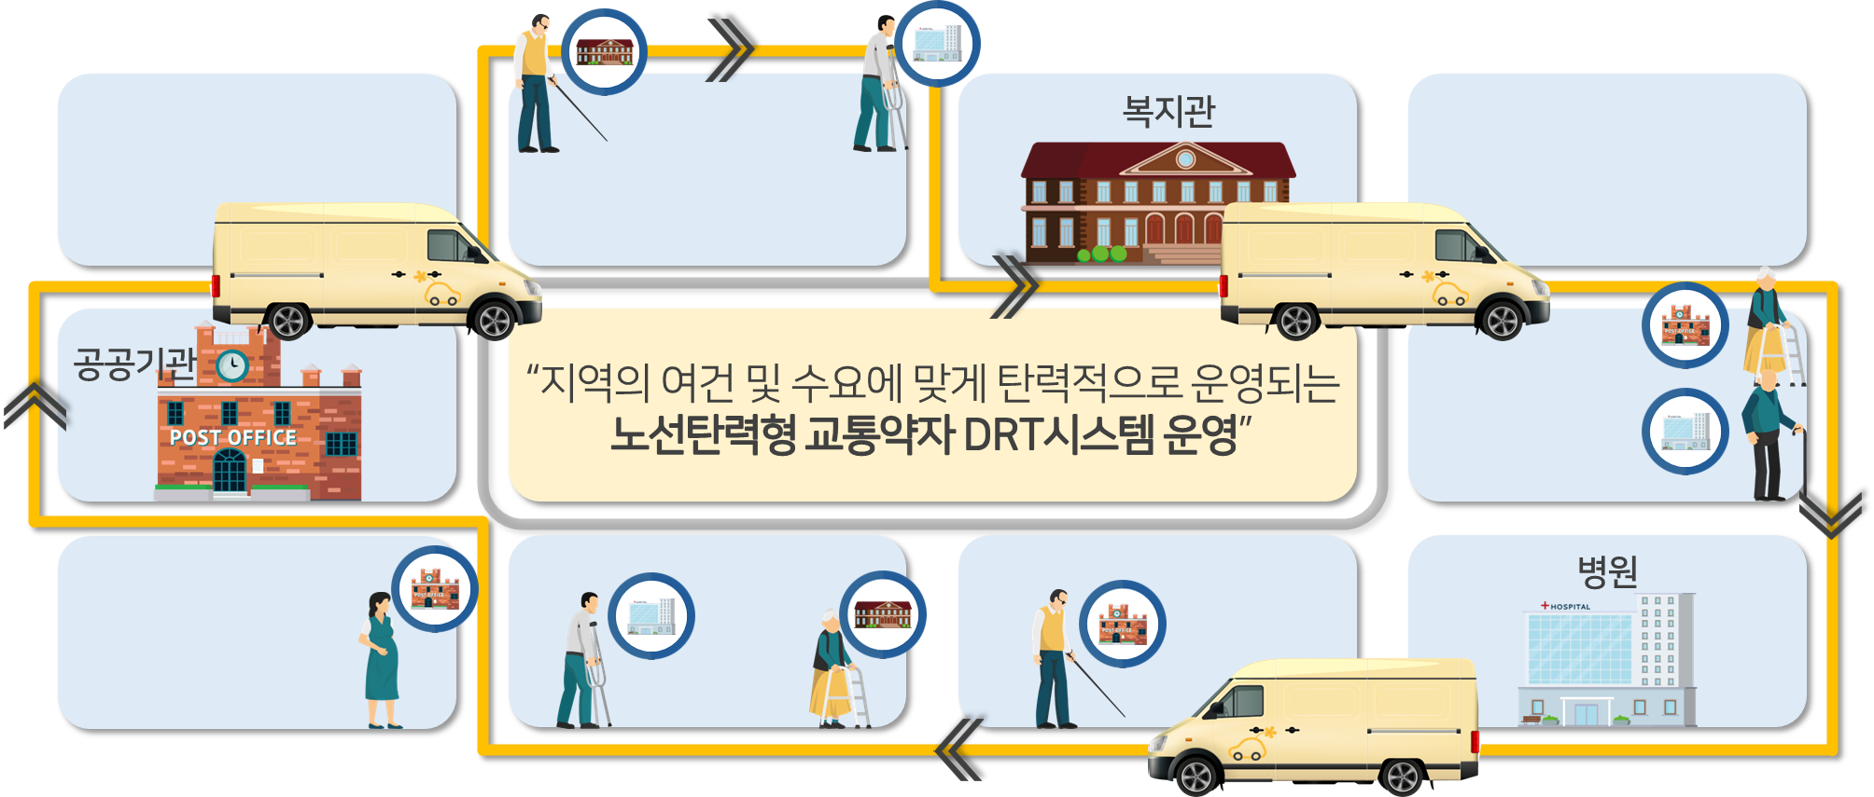
5. 이유 DRT / 교통약자를 위한 성공적인 DRT 시스템
| 이유 BF DRT(Barrier Free DRT) 소개
이유 Barrier Free DRT 서비스는 교통약자를 위한 접근 가능한 수요반응형 대중교통 서비스입니다. 이 서비스는 장애를 가진 개인이나 기타 교통약자들에게 접근 가능하고 편리한 이동을 제공하기 위해 설계되었습니다. Barrier Free DRT는 다음과 같은 특징을 갖고 있습니다.
접근성 / Barrier Free DRT는 접근 가능한 차량을 제공하여 휠체어나 보조기구를 사용하는 사람들이 쉽게 탑승하고 내릴 수 있도록 합니다. 또한, 정차 및 승하차 위치는 장애인들의 이동에 편의를 제공하기 위해 조정됩니다.
예약 시스템 / 사용자는 미리 예약을 통해 자신의 이동 일정을 알리고 필요한 서비스를 요청할 수 있습니다. 이를 통해 운영자는 수요를 파악하고 운행 일정을 조정하여 효율적인 운영을 할 수 있습니다
편리한 정보 제공 / 사용자들에게 편리한 서비스 이용을 위해 Barrier Free DRT는 실시간 정보를 제공합니다. 예약 상태, 차량 위치, 도착 예상 시간 등의 정보는 모바일 애플리케이션이나 웹 사이트를 통해 제공되어 사용자들이 자신의 이동 상황을 실시간으로 확인할 수 있습니다.

Slide 24



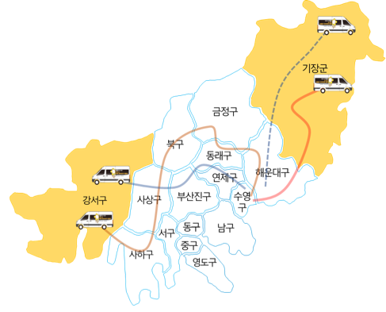
5. 이유 DRT / 교통약자를 위한 성공적인 DRT 시스템
| 이유 BF DRT 서비스 도입현황
2021.12.06 ~
부산시 시범사업 진행 (노바인터네셔널, 화전드림숲 노선)
2022.06.30 ~
공존직업재활센터 노선 증설
2022.08
부산형 공유경제 모델 개발 및 육성지원사업 선정
2022.11
동행과 나눔 노선 증설
2022.11
규제샌드박스 스마트실증사업 신청

Slide 25
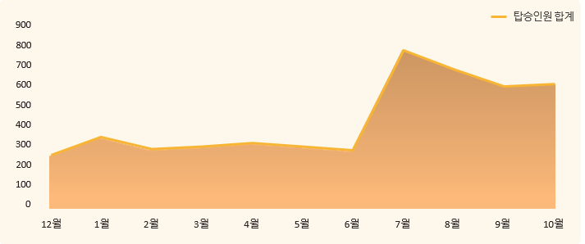
5. 이유 DRT / 교통약자를 위한 성공적인 DRT 시스템
| 이유 BF DRT 서비스 도입현황
장애인 출퇴근 이동지원을 통해 고용창출 23명 (중증 장애인 11명)
항목 | 주행거리
총 운행건수 | 872 건
총 탑승인원 | 4,924 건
승차공유 수 | 4,052 건
1회 운행시 평균 주행거리 | 67.03 km
이용자별 평균 주행거리 | 11.87 km
승차공유 평균 주행거리 | 14.42 km
승차공유를 통한 탄소배출 감소량 | 4,015.532 kg-co2
12월 시범운행 대비 탑승인원 117% 증가
 | 12월 | 1월 | 2월 | 3월 | 4월 | 5월 | 6월 | 7월 | 8월 | 9월 | 10월
운행건수합계 | 69 | 79 | 68 | 70 | 78 | 71 | 69 | 114 | 111 | 69 | 74
탑승인원합계 | 283 | 368 | 310 | 324 | 336 | 324 | 302 | 774 | 685 | 603 | 615
주행거리합계 | 3,936 | 4,916 | 4,881 | 5,561 | 5,498 | 5,191 | 4,841 | 7,478 | 7,117 | 4,316 | 4,724

Slide 26
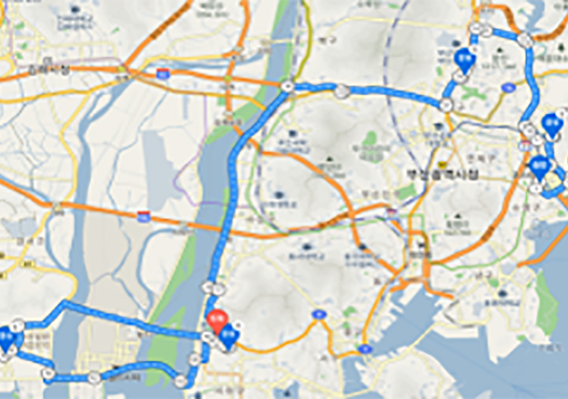
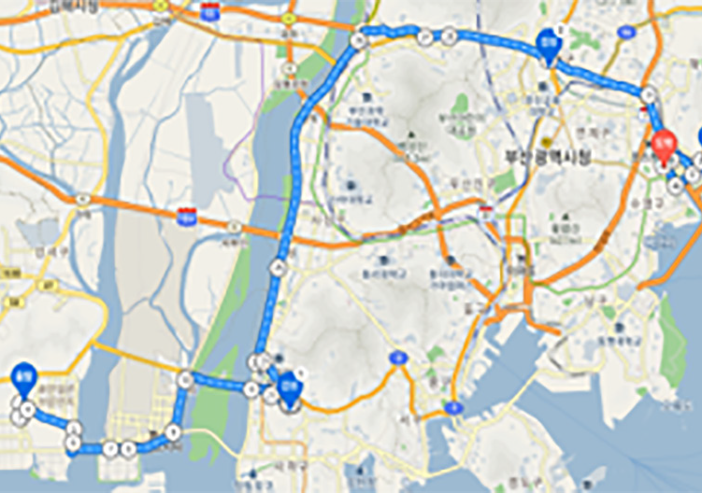
5. 이유 DRT / 교통약자를 위한 성공적인 DRT 시스템
| 이유 BF DRT 서비스 도입현황
운행 노선 (화전드림숲 노선)
출근 노선
평균 주행거리 | 53.1km
평균 소요시간 | 2시간 01분
퇴근 노선
평균 주행거리 | 46.2km
평균 소요시간 | 1시간 38분
 | 대중교통 이용 | 착한셔틀 이용 | 비고
출근시 이용자 평균 이동시간 | 1시간 34분 (도보 20분, 환승 1.4회) | 1시간 32분 (DoorToDoor 서비스) | 평균 2분 감소
퇴근시 이용자 평균 이동시간 | 1시간 31분 (도보 22분, 환승 1.5회) | 1시간 07분 (DoorToDoor 서비스) | 평균 24분 감소

Slide 27
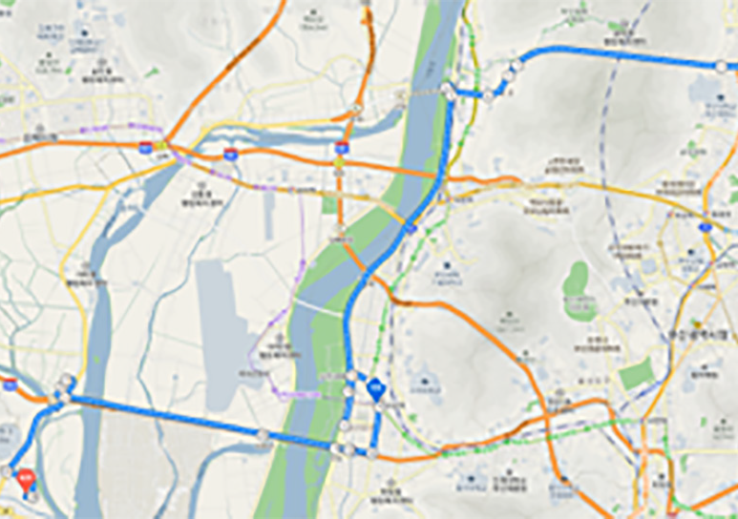
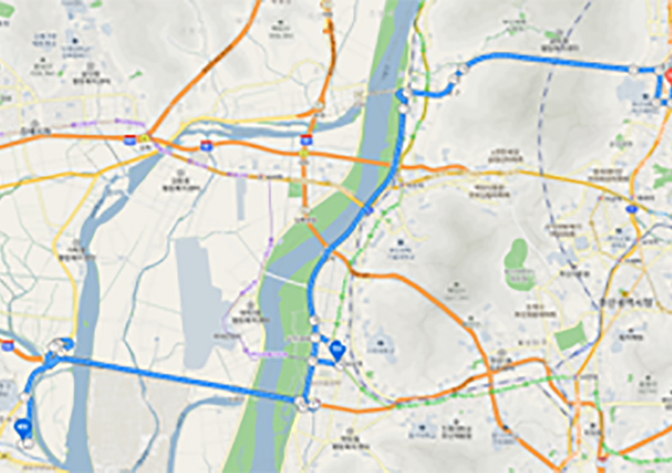
5. 이유 DRT / 교통약자를 위한 성공적인 DRT 시스템
| 이유 BF DRT 서비스 도입현황
운행 노선 (노바 노선)
출근 노선
평균 주행거리 | 36.1km
평균 소요시간 | 1시간
퇴근 노선
평균 주행거리 | 36.3km
평균 소요시간 | 1시간
 | 대중교통 이용 | 착한셔틀 이용 | 비고
출근시 이용자 평균 이동시간 | 1시간 11분 (도보 31분, 환승 0.3회) | 36분 (DoorToDoor 서비스) | 평균 35분 감소
퇴근시 이용자 평균 이동시간 | 1시간 4분 (도보 21분, 환승 1회) | 36분 (DoorToDoor 서비스) | 평균 28분 감소

Slide 28
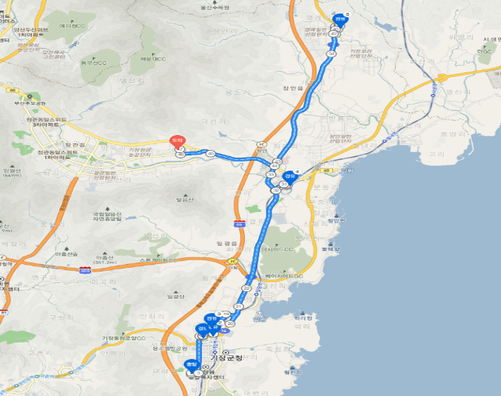

5. 이유 DRT / 교통약자를 위한 성공적인 DRT 시스템
| 이유 BF DRT 서비스 도입현황
운행 노선 (공존 노선)
출근 노선
평균 주행거리 | 30.5km
평균 소요시간 | 54분
퇴근 노선
평균 주행거리 | 36.3 km
평균 소요시간 | 1시간
 | 대중교통 이용 | 이유셔틀 (D R T) 이용 | 비고
출근시 이용자 평균 이동시간 | 49분 (도보 13분, 환승 0.45회) | 30분 (DoorToDoor 서비스) | 평균 19분 감소
퇴근시 이용자 평균 이동시간 | 50분 (도보 14분, 환승 0.45회) | 30분 (DoorToDoor 서비스) | 평균 20분 감소

Slide 29
5. 이유 DRT / 교통약자를 위한 성공적인 DRT 시스템
| 이유 BF DRT 서비스 도입현황
운행 노선 (공존 노선)
분야 | 개별이동 | 이유 셔틀(DRT) | 비고
거리 | 78.5 km | 32.8km | 46km 감소 /1회 운행시
시간 | 49분 | 30 분 | 19분 절약 /1회 운행시
탄소배출량 | 6.937 kg-co2 | 0.991kg-co2 | 5.946 kg-co2 절감 /1회 운행시
정부예산 | 212,268.6 원 / 월 | 50,000 원 / 월 | 162,268.6 원 / 월 절감
개인비용 | 264,874 원 / 월 | 126,342 원 / 월 | 138,532 원 / 월 절감

Slide 30
6. DRT 노선개발

Slide 31
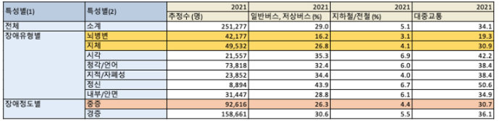
6. DRT 노선 개발
|휠체어 이용자 전용 DRT노선 개발 #배경
1. 휠체어 장애인 전용 DRT노선 개발
- 배경
1) 휠체어 이용자 대중교통 이용 실태
2) 휠체어 이용자 탑승의 물리적 제한
- 분석
1) 이동지원 수요 지점 분석
2) 이동 편의성 낮은 지역
3) 지역 특성 분석
4) 이동 필요 지점 연결
- 결과
1) 연결 지점
2) 효과 시뮬레이션
휠체어 이용 장애인 대중교통 이용 실태
대중교통 시스템에는 휠체어 이용자들을 위한 출입구나 휠체어 공간이 충분하지 않은 경우가 있습니다. 버스나 지하철의 입구는 계단이나 경사로로 이루어져 있어 휠체어로 쉽게 접근하기 어렵거나 불가능한 경우가 있을 수 있습니다.
또한, 대중교통 차량 내에는 휠체어를 비롯한 장애인을 위한 충분한 공간이 제공되지 않아 휠체어 이용자들이 승하차하거나 이동하는 데 어려움을 겪을 수 있습니다
휠체어 이용 시 물리적 제한
출입구의 장애: 버스나 지하철 역의 출입구에는 계단이나 경사로 등 장애물이 존재할 수 있습니다. 이로 인해 휠체어 이용자들은 출입구에 접근하는 데 어려움을 겪게 됩니다. 계단이 있는 경우에는 승강기가 제공되지 않는 한 휠체어 이용자들은 출입이 불가능하거나 도움을 받아야만 합니다. 경사로가 너무 가파르거나 표준에 맞지 않는 경우에도 이동이 어려울 수 있습니다.
차량 내 공간 부족: 버스나 지하철 차량 내에는 휠체어 이용자를 위한 충분한 공간이 제공되지 않는 경우가 있습니다. 휠체어 이용자들을 수용할 수 있는 충분한 공간이 없거나 다른 승객들이 이를 점유하는 경우, 휠체어 이용자들은 승차할 수 없거나 불편한 자세로 이동해야 할 수 있습니다.
대중교통 이용률 낮은 장애유형: 뇌병변, 지체장애
대중교통 이용률 낮은 장애정도: 중증

Slide 32
6. DRT 노선 개발
|휠체어 이용자 전용 DRT노선 개발 #분석
1. 휠체어 장애인 전용 DRT노선 개발
- 배경
1) 휠체어 이용자 대중교통 이용 실태
2) 휠체어 이용자 탑승의 물리적 제한
- 분석
1) 이동지원 수요 지점 분석
2) 이동 편의성 낮은 지역
3) 지역 특성 분석
4) 이동 필요 지점 연결
- 결과
1) 연결 지점
2) 효과 시뮬레이션
지역적 특성(교통약자 주거 밀집지, 대중교통 취약 지역 등)과 이동수요(빈도 높은 승하차지)를 분석하여 승하차 거점지를 추출한다. 추출된 거점지 간의 Optimized Path를 구해 DRT 노선을 개발한다.
대중교통 취약지역 분석
- 지하철까지 1km이상 떨어진 지역 폴리곤 분석
- 대중교통서비스 취약지역 데이터 활용 (국토연구원)
수요 지점 분석
- 승하차가 많은 지하철 정류장
- OD 데이터 분석을 통한 최다 이동 구간 도출
- 노인인구 및 장애인인구 많은 지역 도출
지역 특성 분석
- 경사로가 많아 버스정류장까지 이동 어려운 지역
- 급경사로 데이터 활용 (행정안전부)
최종 노선 도출
- 우선순위 1 : 장애인 인구 많은 지역
- 우선순위 2 : 고령자 인구 많은 지역
시뮬레이션
DRT 노선 개선

Slide 33
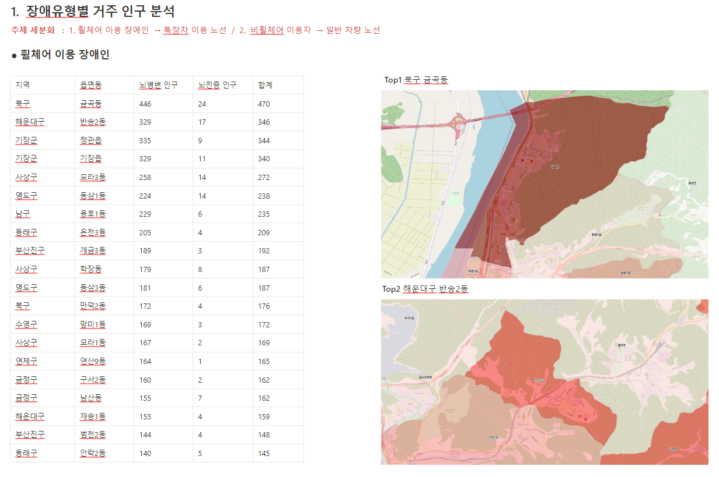
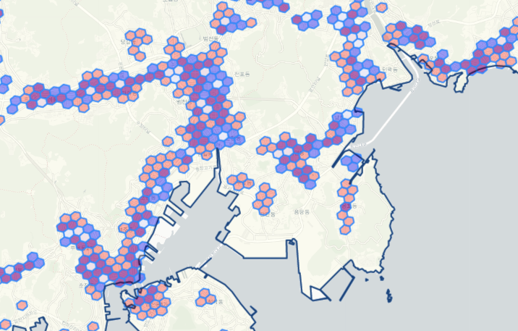
6. DRT 노선 개발
|휠체어 이용자 전용 DRT노선 개발 #분석
1. 휠체어 장애인 전용 DRT노선 개발
- 배경
1) 휠체어 이용자 대중교통 이용 실태
2) 휠체어 이용자 탑승의 물리적 제한
- 분석
1) 이동지원 수요 지점 분석
2) 이동 편의성 낮은 지역
3) 지역 특성 분석
4) 이동 필요 지점 연결
- 결과
1) 연결 지점
2) 효과 시뮬레이션
이동지원 수요지점 분석
휠체어 이용자 거주 지역

Slide 34
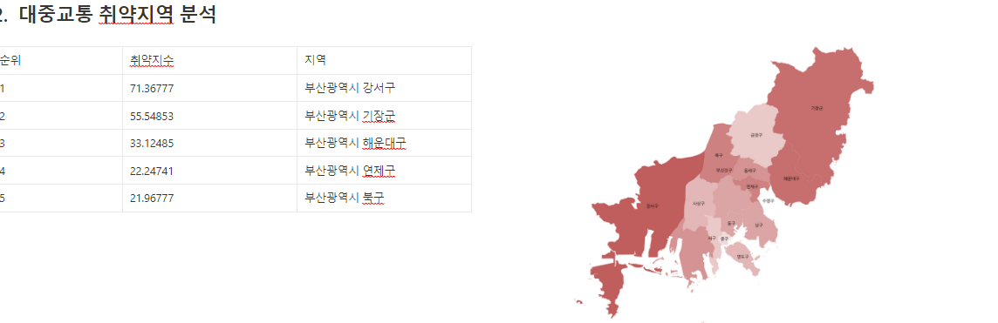
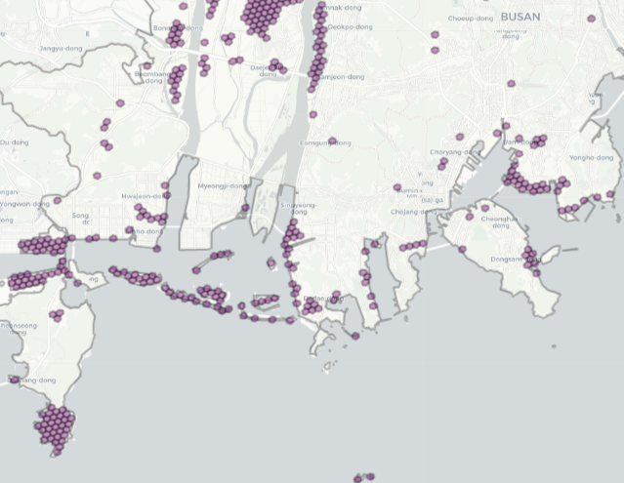
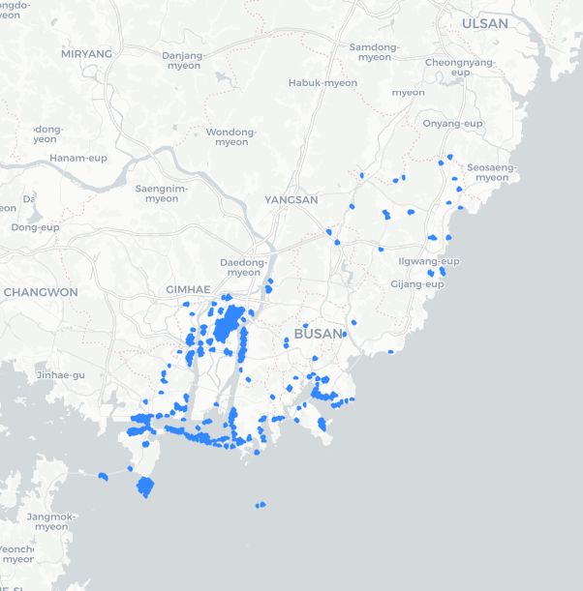
6. DRT 노선 개발
|휠체어 이용자 전용 DRT노선 개발 #분석
1. 휠체어 장애인 전용 DRT노선 개발
- 배경
1) 휠체어 이용자 대중교통 이용 실태
2) 휠체어 이용자 탑승의 물리적 제한
- 분석
1) 이동지원 수요 지점 분석
2) 이동 편의성 낮은 지역
3) 지역 특성 분석
4) 이동 필요 지점 연결
- 결과
1) 연결 지점
2) 효과 시뮬레이션
이동 편의성 낮은 지역
대중교통 취약지역
이동편의성 지수 낮은 지점
- 사고 다발지역

Slide 35
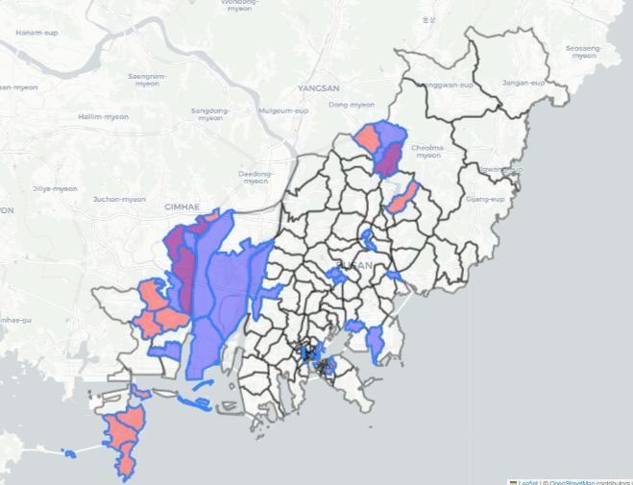
6. DRT 노선 개발
|휠체어 이용자 전용 DRT노선 개발 #분석
1. 휠체어 장애인 전용 DRT노선 개발
- 배경
1) 휠체어 이용자 대중교통 이용 실태
2) 휠체어 이용자 탑승의 물리적 제한
- 분석
1) 이동지원 수요 지점 분석
2) 이동 편의성 낮은 지역
3) 지역 특성 분석
4) 이동 필요 지점 연결
- 결과
1) 연결 지점
2) 효과 시뮬레이션
지역 특성 분석
- 급경사지점

Slide 36
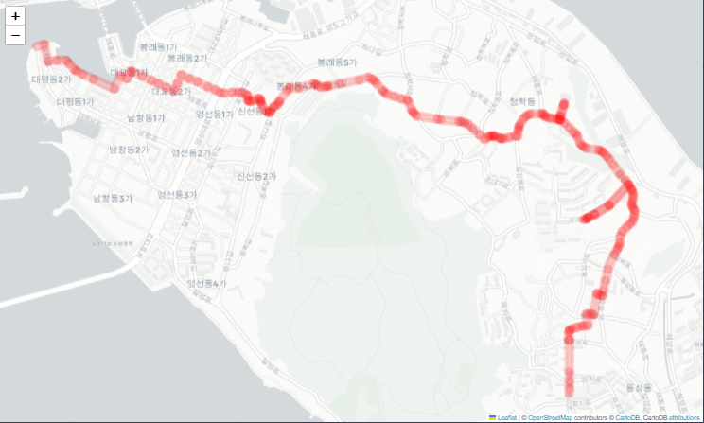
6. DRT 노선 개발
|휠체어 이용자 전용 DRT노선 개발 #분석
1. 휠체어 장애인 전용 DRT노선 개발
- 배경
1) 휠체어 이용자 대중교통 이용 실태
2) 휠체어 이용자 탑승의 물리적 제한
- 분석
1) 이동지원 수요 지점 분석
2) 이동 편의성 낮은 지역
3) 지역 특성 분석
4) 이동 필요 지점 연결
- 결과
1) 연결 지점
2) 효과 시뮬레이션
이동 필요 지점 연결
ㅇㅇㅇㅇ

Slide 37
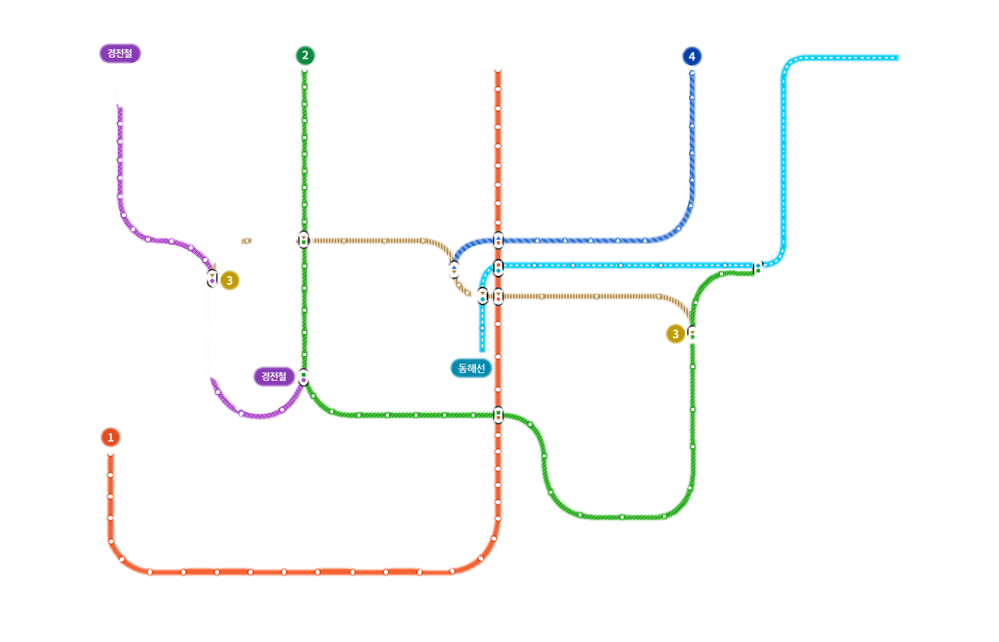

6. DRT 노선 개발
| 지하철 연계 DRT 노선 개발 #배경
왜 지하철 이용이 많을까?
접근성 개선 국내 지하철 시스템은 장애인을 위한 접근성 개선을 위한 다양한 시설을 갖추고 있습니다. 장애인용 승강기, 경사로, 점자블록 등으로 구성되어 있어 휠체어 이용자나 시각, 청각 장애인들이 승하차 및 이동을 보다 편리하게 할 수 있도록 도움을 주고 있습니다.
고정 노선 구조 지하철은 고정된 노선을 따라 운행되기 때문에 교통약자들이 목적지까지 가는 동안의 경로를 미리 파악할 수 있습니다. 이는 예상 시간과 거리를 파악하고, 필요한 경우 도움을 요청하거나 도움을 주는 사람들에게 적극적으로 접근할 수 있는 장점을 제공합니다.
저상칸 대부분의 지하철 차량은 저상칸으로 되어있어 휠체어 이용자나 보조기구를 사용하는 교통약자들이 보다 쉽게 승하차할 수 있습니다. 대부분의 칸에 휠체어 전용 좌석이 있으므로 편리하게 이용할 수 있습니다.
안내 시스템 지하철은 대부분 안내 시스템을 갖추고 있어 교통약자들이 목적지까지의 경로와 역간 거리, 도착 예정 시간 등에 대한 정보를 제공합니다. 이는 교통약자들이 이동 계획을 세우고 원활한 이동을 할 수 있도록 도와줍니다.

Slide 38
6. DRT 노선 개발
| 지하철 연계 DRT 노선 개발 #분석

Slide 39
7. 교통약자 이동권을 위한 정책과 현안

Slide 40
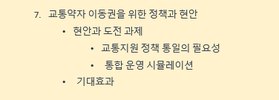
7. 교통약자 이동권을 위한 정책과 현안
| 현안과 도전 과제
교통약자 이동권에는 여전히 몇 가지 개선해야할 문제가 존재합니다. 인프라 접근성 부족으로 인해 일부 지역이나 건물은 휠체어 이용자들이 이동하기 어렵거나 불가능한 환경이 될 수 있습니다. 또한 교통수단의 접근성 부족으로 휠체어 이용자들은 충분한 공간과 엘리베이터 등의 시설이 제공되지 않아 이동에 어려움을 겪을 수 있습니다. 정보 접근성 부족으로 인해 휠체어 이용자들은 교통정보와 서비스 정보를 파악하기 어려울 수 있습니다. 사회적 인식 부족으로 장애를 가진 사람들의 이동권을 보장하고 배려와 협조를 통해 이동을 지원하는 사회적 인식이 부족할 수 있습니다. 마지막으로 문화적 제약으로 일부 건물이나 장소는 휠체어 이용자들의 접근을 제한하며, 장애에 대한 인식이 부족한 문화적 환경에서 교통약자들의 이동권을 보장하기 어려울 수 있습니다. 이러한 현안들을 개선하고 교통약자들의 이동권을 보장하기 위해서는 정부, 교통기관, 시민단체 등의 협력과 노력이 필요합니다.

Slide 41
7. 교통약자 이동권을 위한 정책과 현안
| 교통지원 정책 통일의 필요성
교통약자에게 이동을 지원해주는 기관들이 하나로 통합된다면 다음과 같은 이점들이 기대됩니다.
배차시간 단축
이동 지원 기관들의 통합으로 인해 운송 수단의 배차 시스템이 효율적으로 운영될 수 있습니다. 예를 들어, 대중교통 노선 개발과 운영에 관련된 기관들이 통합되면, 노선 조정과 운영 최적화가 원활하게 이루어져 배차 간격이 단축될 수 있습니다. 이는 교통약자들이 이동 수단을 더 빠르게 이용할 수 있는 장점을 제공합니다.
대기시간 단축
기관들의 통합으로 인해 이용자의 요청과 배차가 효율적으로 조율될 수 있습니다. 예를 들어, 통합된 시스템에서는 이용자의 신청과 요구를 하나의 중앙 시스템에서 처리하여 배차 조정이 신속하게 이루어집니다. 이는 교통약자들이 대기 시간을 단축하고, 이동 수단을 더욱 효과적으로 이용할 수 있는 장점을 제공합니다.
사회적 비용 감소 (효율적인 자원 활용)
기관들의 통합은 운영 및 관리 비용을 효율적으로 절감할 수 있습니다. 중복되는 인력 및 자원을 최소화하고, 정보 및 기술을 공유함으로써 비용을 절감할 수 있습니다. 이는 사회적인 비용을 감소시키고, 제한된 예산 내에서도 더 많은 교통약자들에게 이동 지원을 제공할 수 있는 장점을 제공합니다.

Slide 42
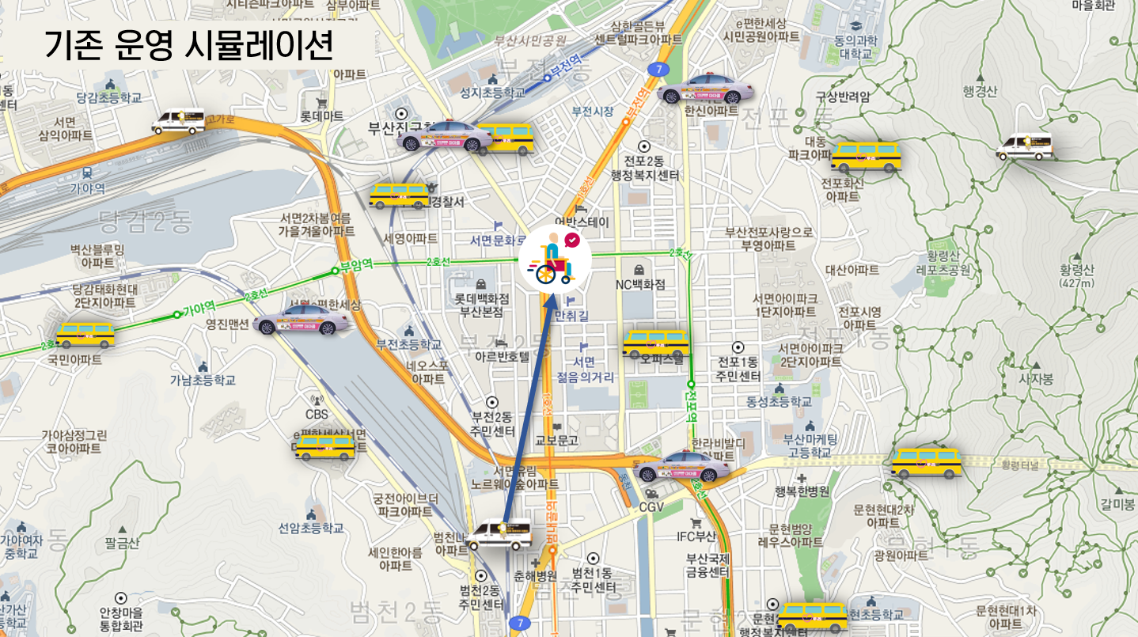
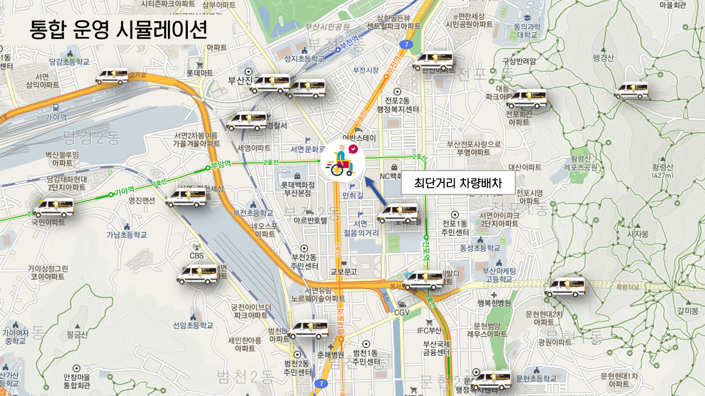
7. 교통약자 이동권을 위한 정책과 현안
| 통합 운영 시뮬레이션

Slide 43
8. 결론

Slide 44
8. 결론
| 이동권의 중요성과 도전
ㅇㅇ

Slide 45
8. 결론
| 이동권 보호 강화를 위한 제언
ㅇㅇ

Slide 46
8. 결론
| 미래 이동권 동향에 대한 전망
ㅇㅇ

Slide 47
부록
목차
1. 이동의자유맵 소개
2. 이동의자유맵 서비스 도입현황
3. 휠체어 내비게이션 개발
4. 이동의자유맵 연계 서비스, 포용관광

Slide 48
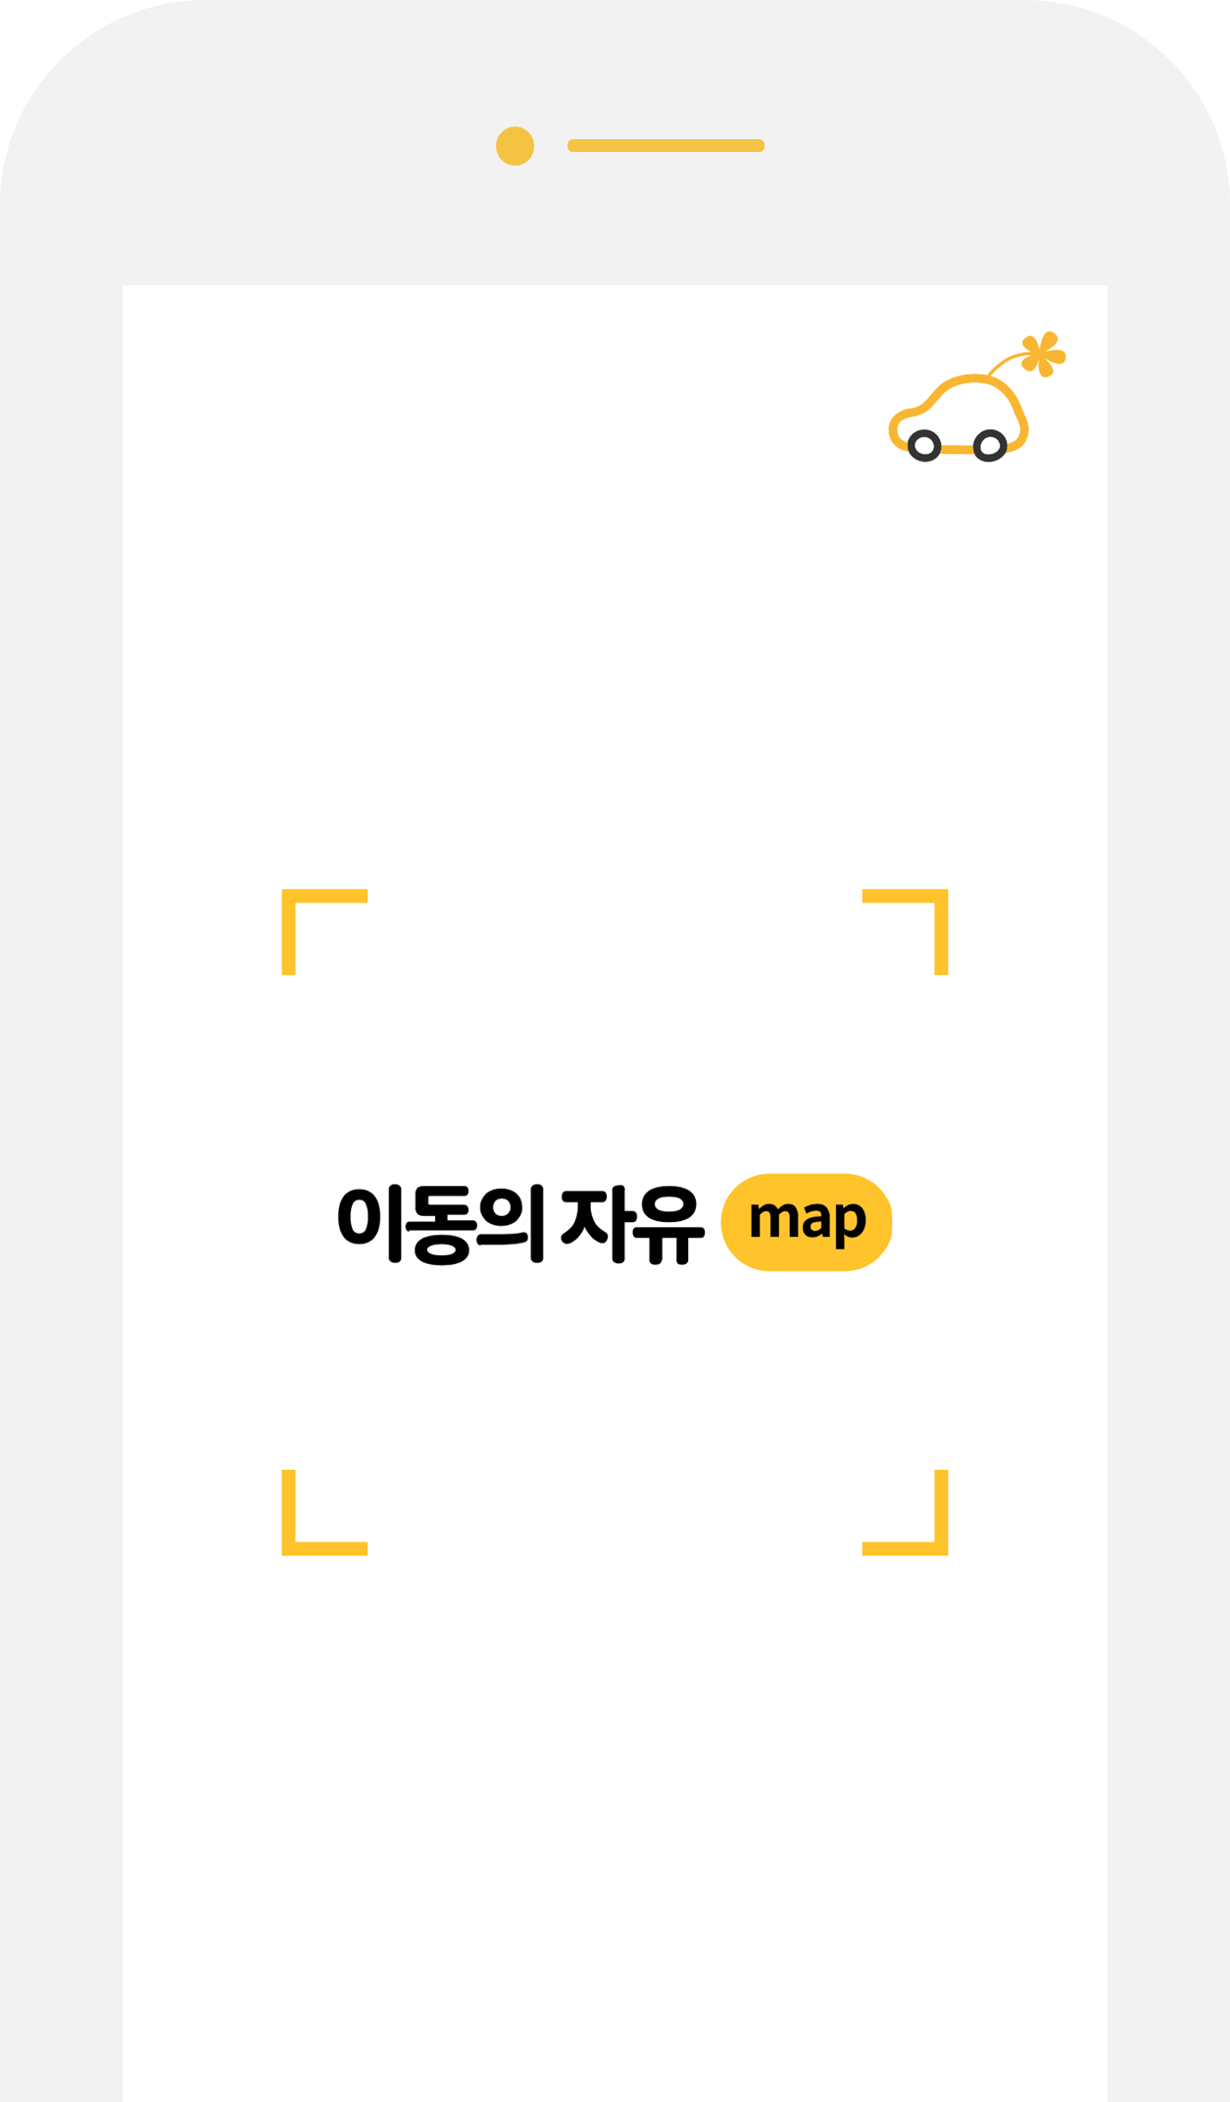
1. 이동의자유맵 소개
이동의자유맵
휠체어 사용자 ‘이동의자유’를 위한
이동의자유맵 내비게이션

Slide 49
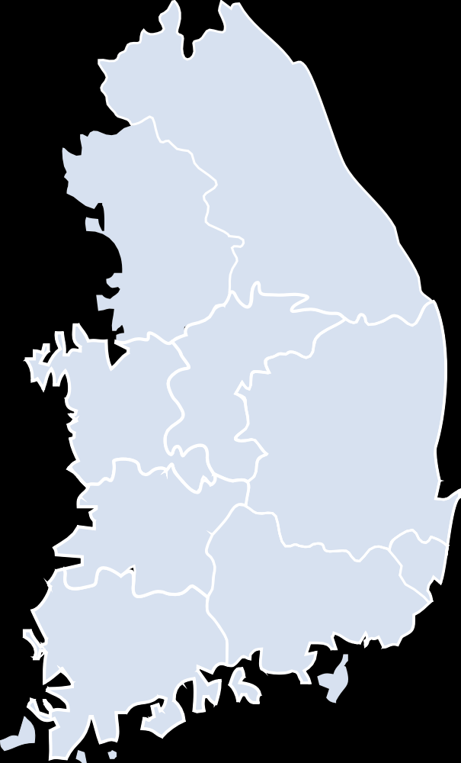
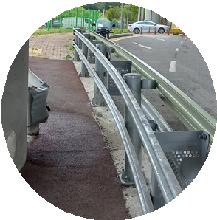
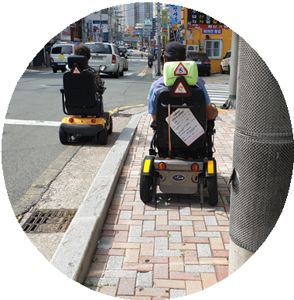
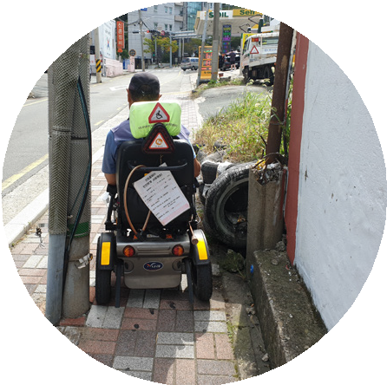

2. 이동의자유맵 서비스 도입현황
| 전국 배리어 현황
2022년 1월부터 10월까지 이동의자유맵에 제보된 배리어 유형 중 ‘보행 공간’에서 발생하는 배리어가 가장 많이 나타난 것으로 밝혀졌다. ‘보행 공간’ 배리어 데이터는 전체 1,551개 중 1,027개로 전체 66%를 차지하였다. 보행 공간에서 접하는 배리어는 휠체어 이용자의 보행에 심각한 취약점으로 작용한다. 또한, 제보한 배리어가 배리어인 이유는 마감 35%(n=545), 단차 12%(n=192), 통행폭 12%(n=189), 경사11%(n=178),
안내시설 12.6%(n=196), 높이 9.2%(n=143), 돌출물 6.9%(n=108) 순으로 나타났다.
이동의자유맵
전체 배리어 제보 현황
1,551개
2022년 1월 ~ 2022년 10월 기준
이동의자유맵
부산 배리어 제보 현황
814개
2022년 1월 ~ 2022년 10월 기준

Slide 50
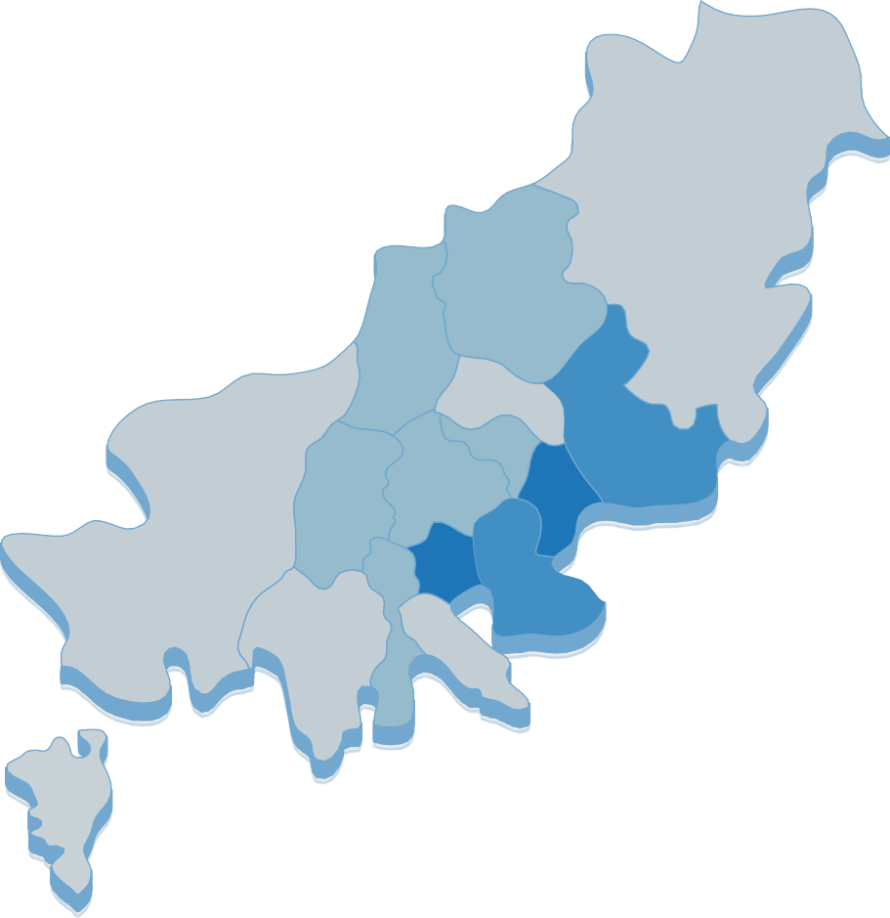
2. 이동의자유맵 서비스 도입현황
| 기초자체단체 면적대비 배리어 수
부산광역시에서 지역구 면적 대비 가장 많은 배리어가 있는 지역은 부산광역시 수영구로 나타났다. 수영구는 10.2km² 면적에 60개의 배리어가 분포되어 있었는데 이는 1km² 당 5.8개에 달하는 수치다. 수영구는 부산의 대표적인 관광지인 광안리 해수욕장과 민락 수변 공원, 광연리해변테마거리 등 시민들에게 사랑받는 관광지가 위치해 있는 지역이다. 수영구에는 주요 관광지가 밀집해 있지만 교통약자를 위한 보행 환경은 미흡한 실정이기에 보행환경을 점검하고 개선할 필요가 있다. 수영구 뒤를 이어 동구, 남구, 해운대구 등의 순위로 배리어가 많은 것으로 나타났다.
기장군 (0.04)
금정구 (1.27)
북구 (2.71)
동래구 (0.54)
연제구
해운대구 (3.07)
강서구 (0.08)
사상구 (2.76)
(2.37)
_{부산진구} (1.07) _{수영구}
(5.88)
서구
동구
남구 (3.43)
(1.82) ^{(5.3)}
사하구 (0.55)
영도구
* (괄호) 1km² 당 배리어 수

Slide 51
2. 이동의자유맵 서비스 도입현황
| 여정기록
전국에서 이동의자유맵 여정기록 가장 빈번하게 일어나는 곳은 부산광역시 북구로 나타났다. 북구는 전체 297건의 여정기록이 제보 되었으며 이는 전체 여정기록의 33%를 차지하는 수치이다. 뒤를 이어 부산진구, 양산시, 해운대구 순으로 여정기록이 빈번하게 제보 되었다. 제보된 여정기록 데이터는 휠체어 이용자가 안전하고 편안하게 이용할 수 있는 보행로로 이는 추후 휠체어 이용자를 위한 최적 경로 내비게이션 개발에 활용하여 서비스를 제공하고있다.
이동의자유맵
전체 여정기록 제보 건 수
892건
2022년 1월 ~ 2022년 10월 기준
이동의자유맵
전체 여정기록 제보 거리(누적)
10,716km
2022년 1월 ~ 2022년 10월 기준

Slide 52








3. 휠체어 내비게이션 개발
| 휠체어 내비게이션 개발개요
교통약자를 위한 최적경로 알고리즘 고도화
- 그래프 탐색 A* 알고리즘 고도화
- JPS algorithm 및 Dijkstra algorithm 등을 이용한 최적경로 도출
- 시공간적 군집분석 및 유동인구 군집별 Hopspot 탐색 및 검증
- 요일, 시간대, 계절, 날씨 등의 변수와 휠체어 이동수요와의 상관관계 분석
- 포용 관광 연계 알고리즘 개발
이동의 자유 데이터
문화 공공 데이터
배리어(Barrier) 위치 정보
배리어(Barrier) 유형
교통약자 여정기록
한국관광정책
부산광역시관광정보
시간대별 유동인구 현황
부산시 관광 정보
축제정보
행사정보
Barrier
정보 입력
경로 최적화 알고리즘 구현
일반인용 지도 API
교통약자
지도 API
교통약자
경로 최적화

Slide 53
3. 휠체어 내비게이션 개발
| 휠체어 내비게이션 개발개요
교통약자를 위한 최적경로 알고리즘 고도화
- 그래프 탐색 A* 알고리즘 고도화
- JPS algorithm 및 Dijkstra algorithm 등을 이용한 최적경로 도출
- 시공간적 군집분석 및 유동인구 군집별 Hopspot 탐색 및 검증
- 요일, 시간대, 계절, 날씨 등의 변수와 휠체어 이동수요와의 상관관계 분석
- 포용 관광 연계 알고리즘 개발
이동의 자유 데이터
문화 공공 데이터
배리어(Barrier) 위치 정보
배리어(Barrier) 유형
교통약자 여정기록
한국관광정책
부산광역시관광정보
시간대별 유동인구 현황
부산시 관광 정보
축제정보
행사정보

